Slide 1
İstatistik ve Olasılık
Prof.Dr. Asaf VAROL
Yazılım Mühendisliği, Fırat Üniversitesi
2019

Slide 2
Dağılım Ölçüleri
Hafta 5 Tanımlayıcı İstatistikler

Slide 3
Anahtar Sorular
Dağılım nedir?
Dağılım ölçüleri nasıl hesaplanır ve yorumlanır: aralık (R), çeyrek aralık (Q), standart sapma (σ), varyans (σ²)?
Kutu grafikleri aracılığıyla dağılım nasıl görselleştirilir?

Slide 4
İçindekiler
Dağılım kavramı
Aralık ve çeyrek aralık
Standart sapma ve varyans
Dağılımı görselleştirmek: Kutu grafikleri

Slide 5
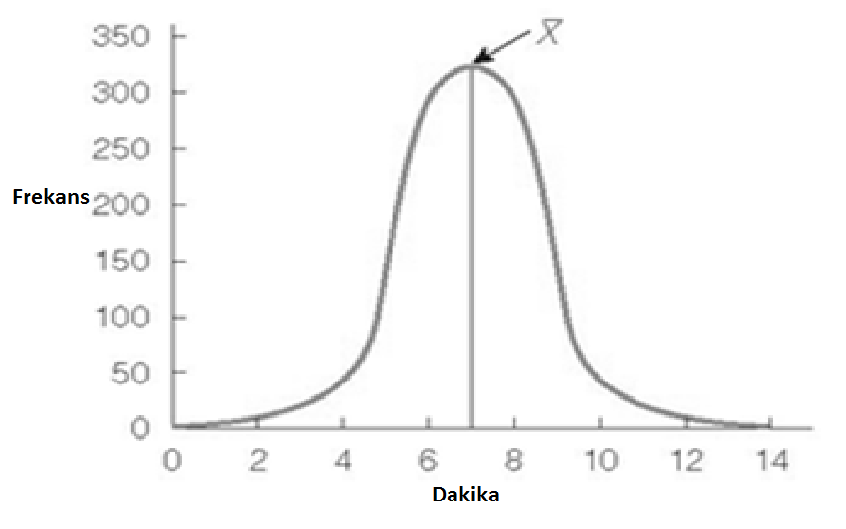
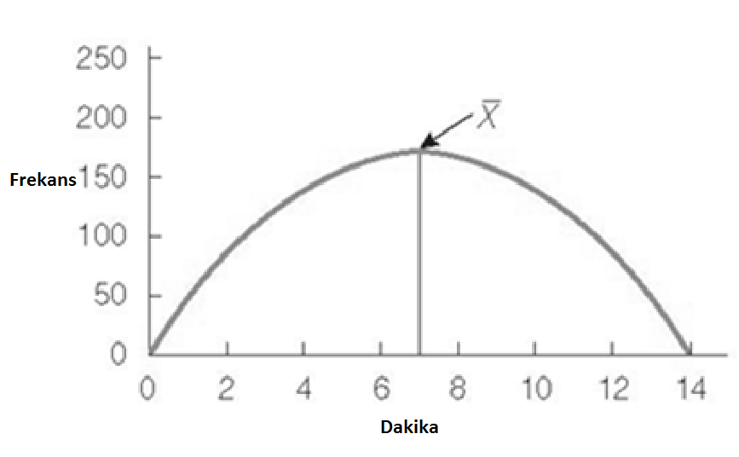
Dağılım Kavramı
İki veri kümesi aynı mod, medyan ve aritmetik ortalamaya sahip olabilir, ancak yine de veri kümesinin aralığı açısından çok farklı olabilir.
İki servis ekibinin, yardım çağrısına ambulans müdahale süresi:
A
B
A.O= Mod=Medyan= 7 dakika

Slide 6
Dispersiyon Kavramı
Dağılım, skorlar arasındaki çeşitliliği, farklılığı veya varyasyon miktarını ifade eder.
Bir değişkenin dağılımı ne kadar büyük olursa skorların aralığı ve skorlar arasındaki farklar o kadar büyük olur.

Slide 7
Dispersiyon Kavramı
Dört yaygın değişkenlik ölçüsü vardır;
* Aralık (R)
* Çeyrek aralık (Q)
* Varyans (σ² popülasyon için, S² örneklem dağılımı için)
* Standart sapma (σ popülasyon için, S örneklem dağılımı için)

Slide 8
Aralık
Aralık, bir dağılımdaki en yüksek ve en düşük puanlar arasındaki mesafeyi gösterir
Aralık (R) = Yüksek skor - Düşük skor
Değişkenliğin hızlı ve kolay gösterimi
Sıralı veya aralık oranlı değişkenlerle kullanılabilir, ancak nominal düzeyde ölçülen değişkenlerle kullanılamaz
25 25 30 30 35 35 R = 35-25 = 10
5 10 20 40 50 55 R = 55-5 = 50

Slide 9
Aralık
Sınırlama;
* Aralık sadece en yüksek ve en düşük skorları dikkate alır.
* Yüksek ve düşük puanlar arasındaki değişim hakkında bilgi yok.
* 10 30 30 30 30 30 50
* 20 20 20 20 20 60 60
R= 40

Slide 10
Çeyrek Aralık
Bir çeşit aralık ölçümü
Bir dağılımdaki vakaların sadece orta %50'sini dikkate alır: Q1 & Q3 (birinci çeyrek ve üçüncü çeyrek)
Aralığın bazı problemlerini sadece skorların orta %50’sine odaklanarak önler.
Düşük
%25
%50
%75
Yüksek
Q₁
Q₂ = Medyan
Q₃
Q = Q₃ – Q₁

Slide 11
Çeyrek Aralık
Sınırlama; Çeyrek aralık sadece iki skora dayanıyor, diğer tüm puanlardan herhangi bir bilgi veremez
2, 3, 7, 12, 15, 15, 16, 30
Q₁
( 3+7)/2 = 5
Q₃
(15+16)/2 = 15.5
Q = Q₃ – Q₁
= 15.5 -5
= 10.5

Slide 12
Standart Sapma
En önemli ve yaygın kullanılan dağılım ölçüsü
Aralık oranlı değişkenlerle kullanılmalıdır, ancak genellikle sıra düzeyindeki değişkenlerle kullanılır
İyi bir dağılım ölçüsüdür, çünkü:
1) Dağılımdaki tüm skorları kullanır.
2) Skorların ortalama ve tipik sapmasını tanımlar.
3) Skorların dağılımı daha çeşitli hale geldikçe değeri artar

Slide 13
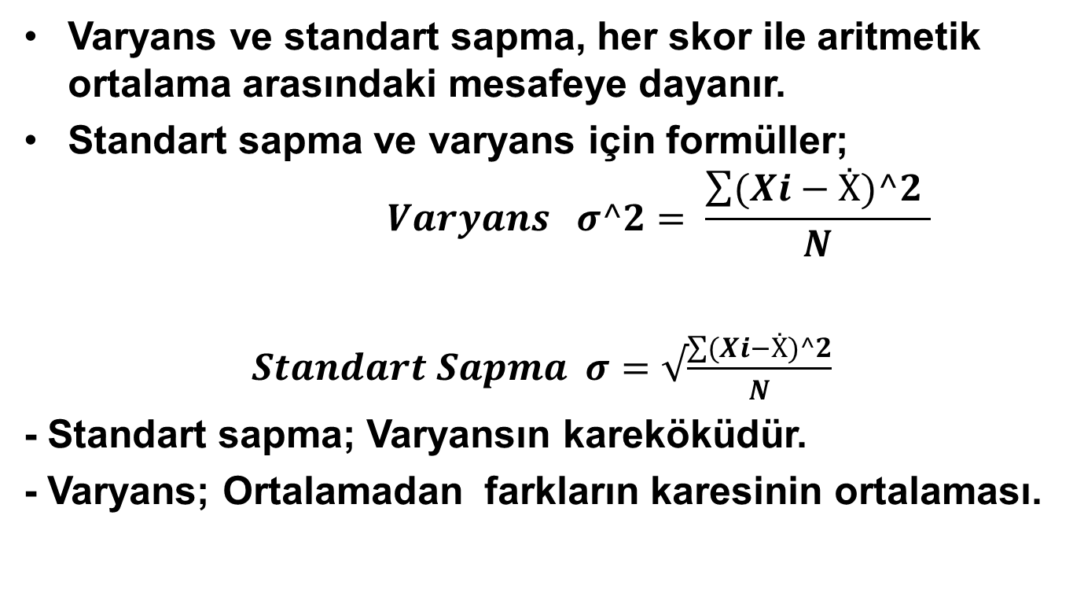
Standart Sapma & Varyans
Varyans ve standart sapma, her skor ile aritmetik ortalama arasındaki mesafeye dayanır.
Standart sapma ve varyans için formüller;
$$Varyans σ^2= \frac{\sum{(Xi−Ẋ})^2 }{N}$$
$Standart Sapma σ=√\frac{\sum{(Xi−Ẋ})^2}{N}$
- Standart sapma; Varyansın kareköküdür.
- Varyans; Ortalamadan farkların karesinin ortalaması.

Slide 14

Standart Sapma ve Varyans
Örnek; 5 10 20 40 50 55
A.O = (5+10+20+40+50+55)/6 = 30
Varyans σ² = $\frac{{\left(−25\right)}^{2}+{\left(−20\right)}^{2}+{\left(−10\right)}^{2}+10^{2}+20^{2}+25^{2}}{6}$ = $\frac{2250}{6}$ = 375
Standart sapma σ = $\sqrt{375}=19.36$
25
A.O = 30
10
20
-10
-25
-20

Slide 15
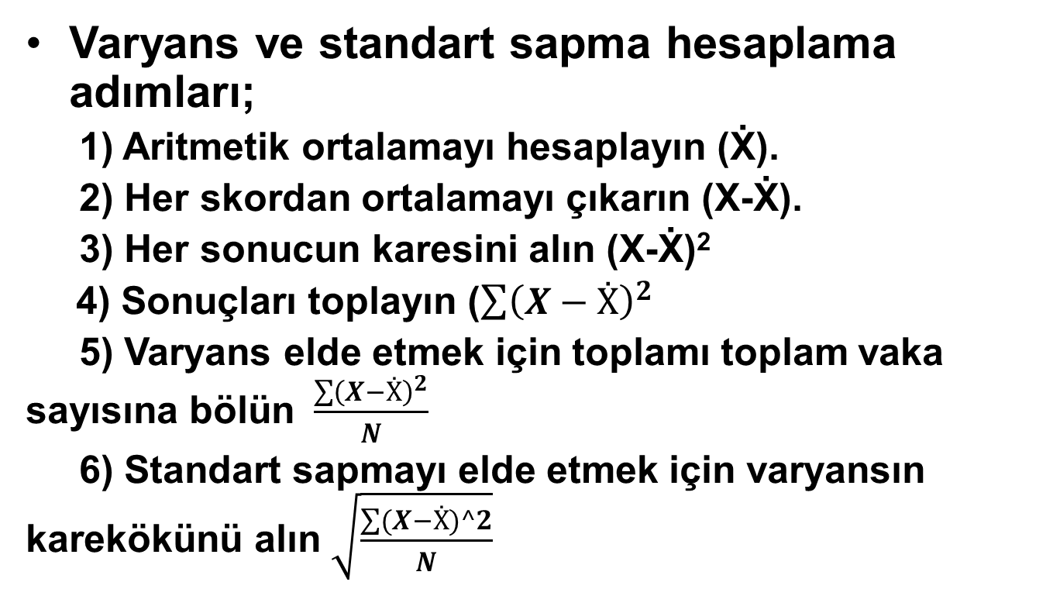
Standart Sapma ve Varyans
Varyans ve standart sapma hesaplama adımları;
1) Aritmetik ortalamayı hesaplayın (Ẋ).
2) Her skordan ortalamayı çıkarın (X-Ẋ).
3) Her sonucun karesini alın (X-Ẋ)²
4) Sonuçları toplayın ($\sum{{\left(X−Ẋ\right)}^{2}}$
5) Varyans elde etmek için toplamı toplam vaka sayısına bölün $\frac{\sum{{\left(X−Ẋ\right)}^{2}}}{N}$
6) Standart sapmayı elde etmek için varyansın karekökünü alın $\sqrt{\frac{\sum{(X−Ẋ})^2}{N}}$

Slide 16
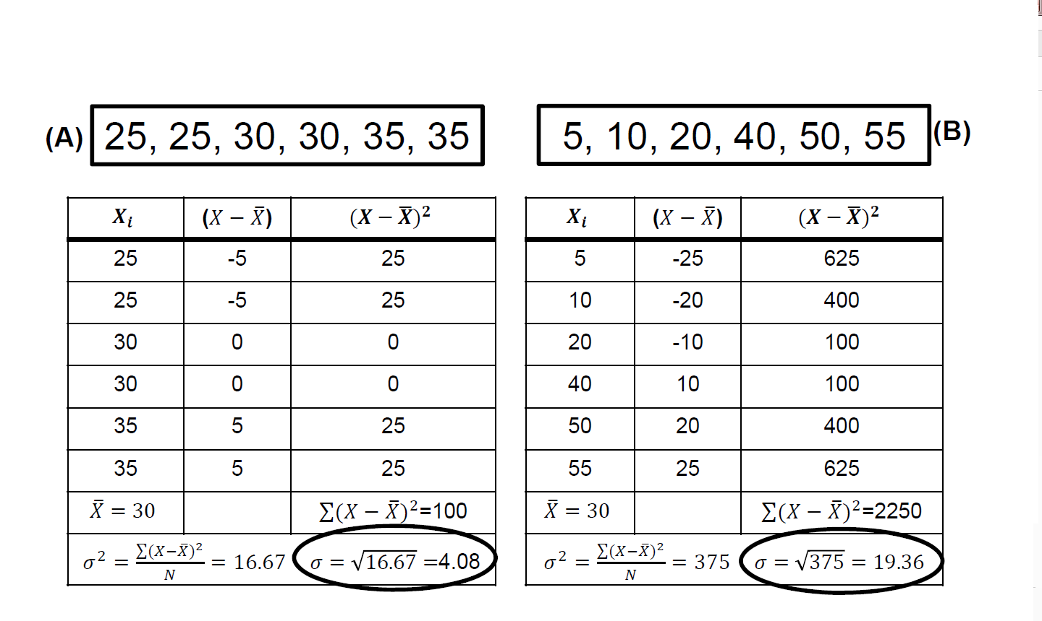
Standart Sapma ve Varyans

Slide 17
Standart Sapma ve Varyans
Rapor;
* Takım A'da ortalama iş yükü haftada 30 vakaydı ve standart sapma 4.08’di.
* Takım B'de ortalama iş yükü haftada 30 vakaydı ve standart sapma 19.36’ydı.
Standart sapmanın büyüklüğü sadece ortalamayla karşılaştırıldığında anlamlıdır.
* Örneğin, aritmetik ortalama 1000 ise, 10’luk bir standart sapma küçüktür; eğer aritmetik ortalama 15 ise, 10’luk bir standart sapma büyüktür.
Ortalamaya göre standart sapma ne kadar büyük olursa, dağılımın değerleri o kadar dağınıktır.

Slide 18
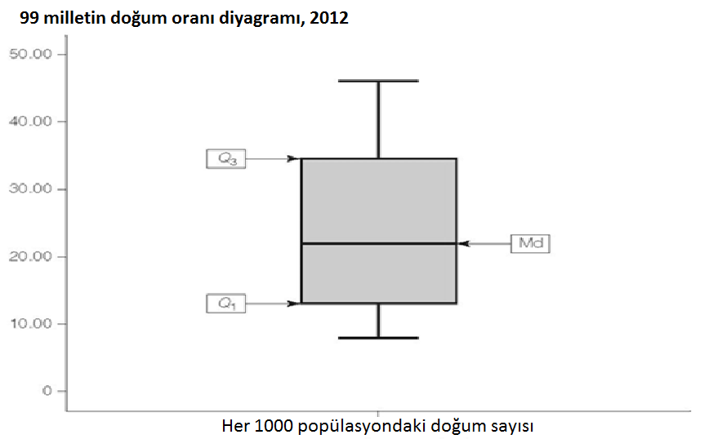
Dağılımı Görselleştirmek: Kutu Grafikleri
Kutu grafikleri (veya kutu ve bıyık grafikleri) dağılımı görselleştirmek ve analiz etmek için yararlı yollar sağlar.
Q₃+1.5Q veya en yüksek skor
Çeyrekler arası aralık
Q₁-1.5Q veya en düşük skor

Slide 19
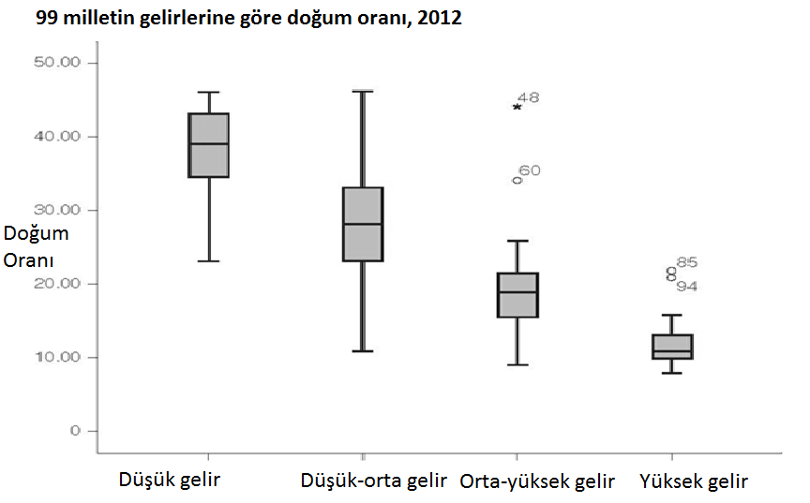
Dağılımı Görselleştirmek: Kutu Grafikleri
Aykırılıklar

Slide 20
Bu Dersten Sonra
Şunları yapabilmelisiniz.
* Dağılım kavramını açıklama.
* Dağılım ölçülerini hesaplama; aralık ve çeyrek aralık hesabı.
* Standart sapma ve varyansı hesaplanma ve yorumlama.
* Kutu grafiklerini yorumlama ve çizme.

